Slide 1

Biología de los virus

Slide 2
Estas "formas de vida" son estructuralmente simples y se asemejan más a un cromosoma que a cualquier otro microorganismo.
Logran gerenciar la energía celular para su único provecho; en esta interacción con la célula huésped algunos terminan destruyendo el espacio que habitan y otros anclan su existencia a la vida del huésped.

Slide 3
Son estructuras biológicas que presentan distintas formas moleculares o características fenotípicas.

Slide 4
En el medio extracelular se comportan como partículas infecciosas estables
Sin embargo en el medio intracelular experimentan cambios en su estructura molecular, donde desplazan al genoma celular en el comando del metabolismo.

Slide 5
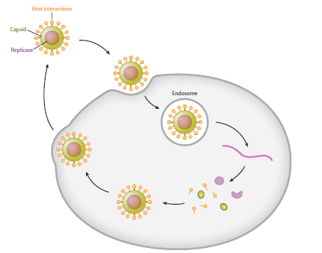
COMO SE CONSTRUYE UN VIRUS

Slide 6
La estructura viral responde a una geometría biológica
El virión, es la unidad estructural de los virus. En su expresión más simple consiste en una molécula de ácido nucleico rodeada de una cubierta proteica denominada cápside.
La asociación de la cápside con el ácido nucleido forma la nucleocápside.
(no todas las diapositivas tienen sonido)

Slide 7
El ácido nucleico de un virus posee la información necesaria para codificar las proteínas estructurales y las no estructurales .

Slide 8
Es así que una misma estructura polipeptídica, el capsómero, se va a repetir y autoensamblar originando la cápside viral.
Los capsómeros se mantienen unidos mediantes uniones tipo puentes de hidrógeno y Van der Walls, entre otras .
En el ejemplo que se construye la cápside es icosahédrica.

Slide 9
Esta cápside mantiene en su interior al ácido nucleico que la codificó, formando la estructura de nucleocápside.

Slide 10
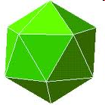
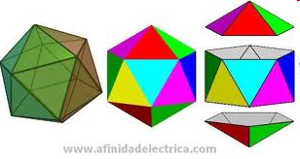
Icosaedro
20 caras triangulares

Slide 11
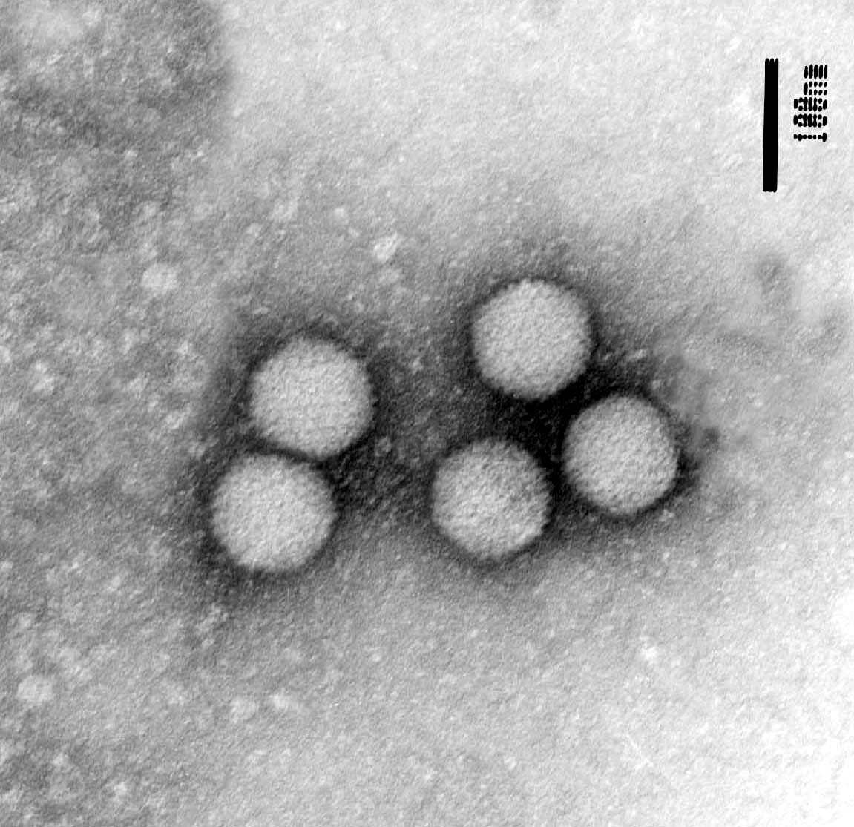

Slide 12
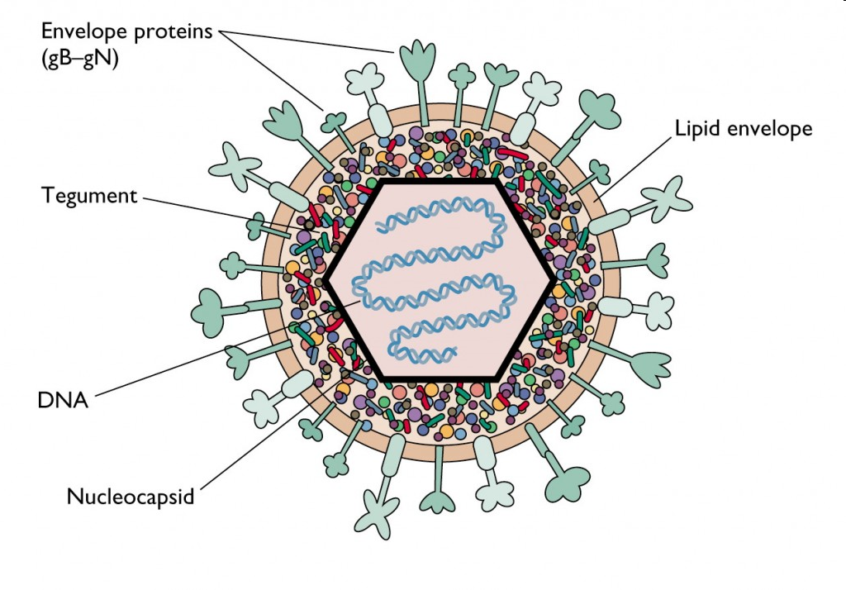
Envuelto con nucleocapside icosahédrica herpes

Slide 13
Una membrana de doble capa lipídica, adquirida por el virus al brotar de una célula, asociada a glicoproteínas virales que se proyectan en forma de espículas hacia el exterior, envuelve a la núcleocápside

Slide 14
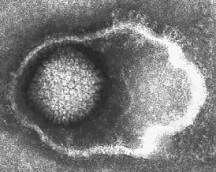

Slide 15
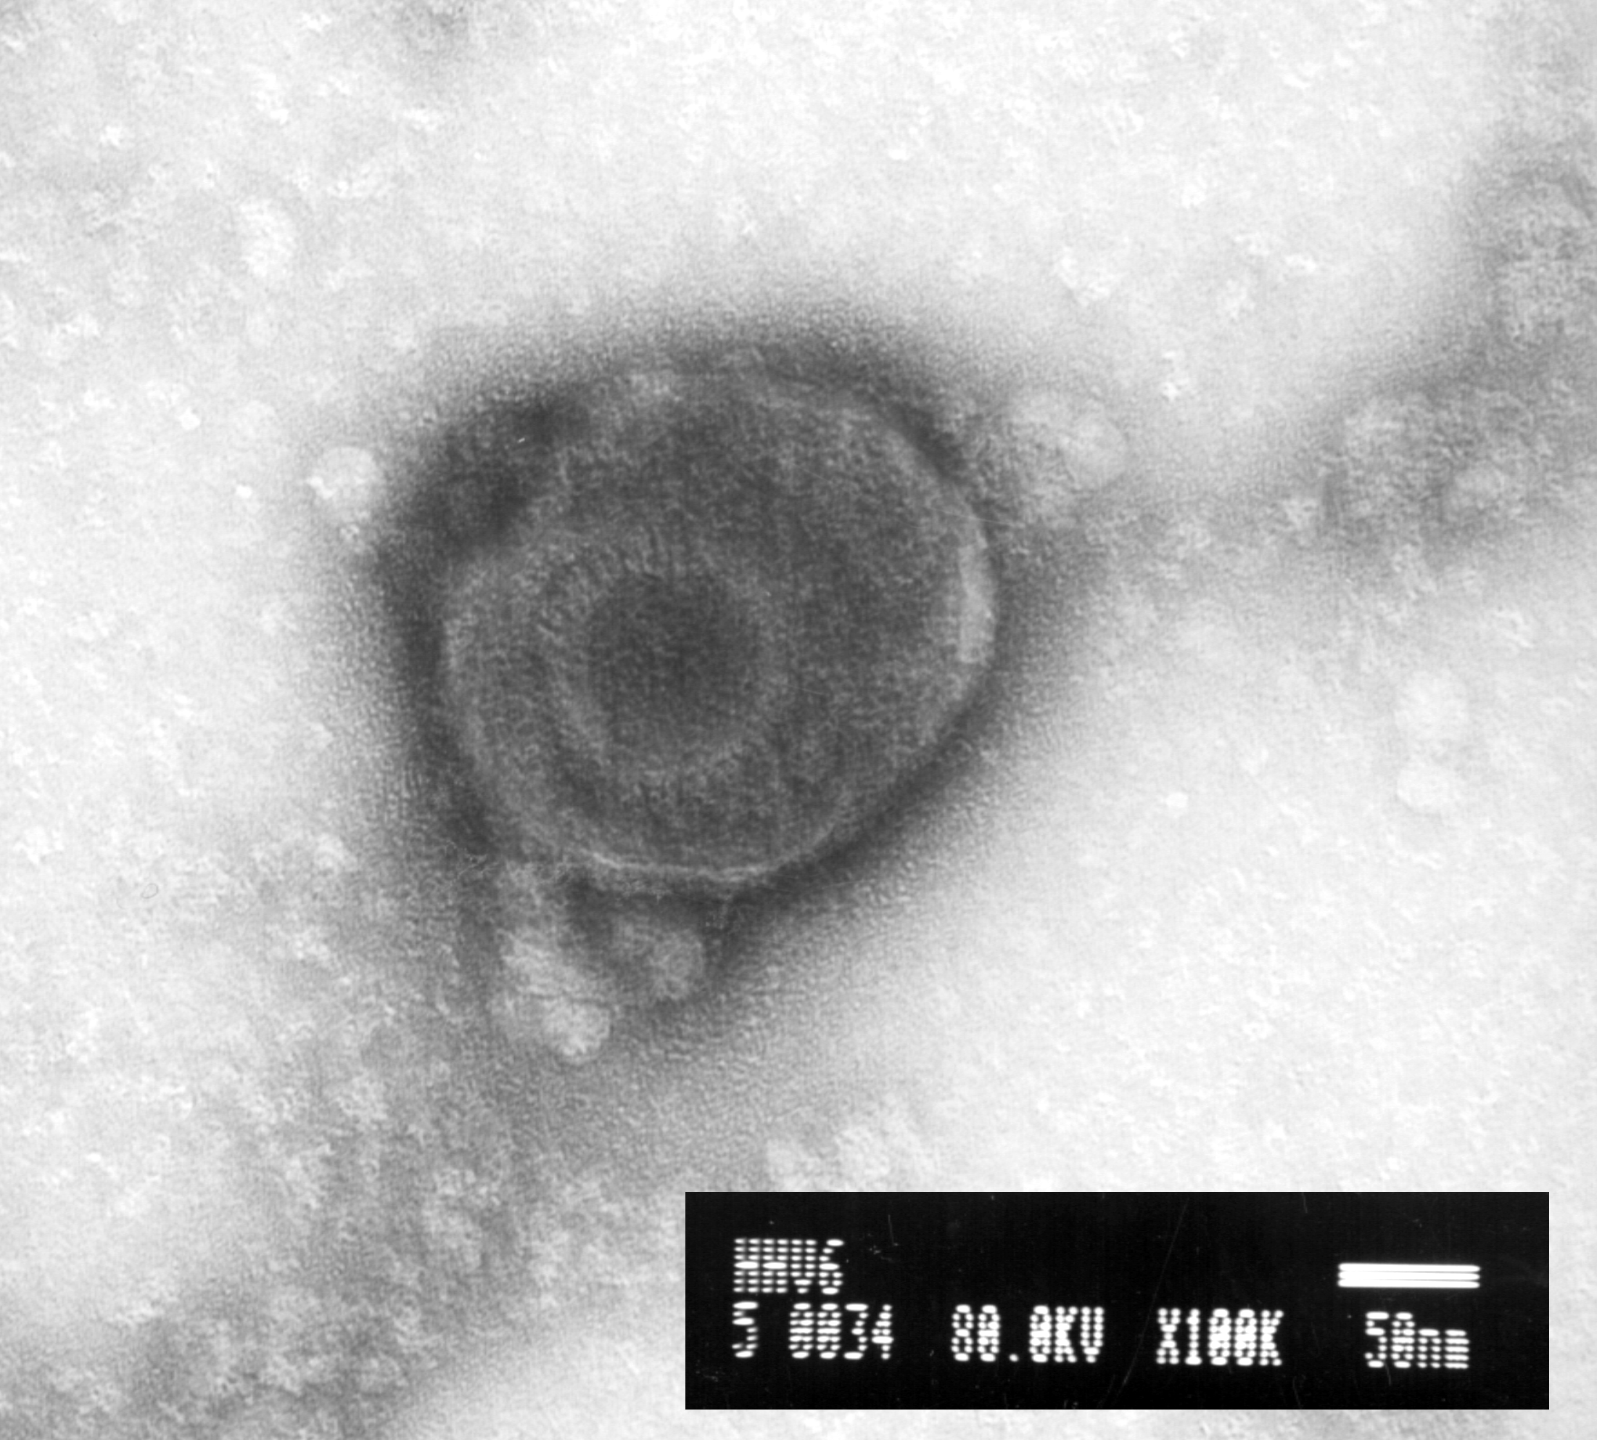

Slide 16
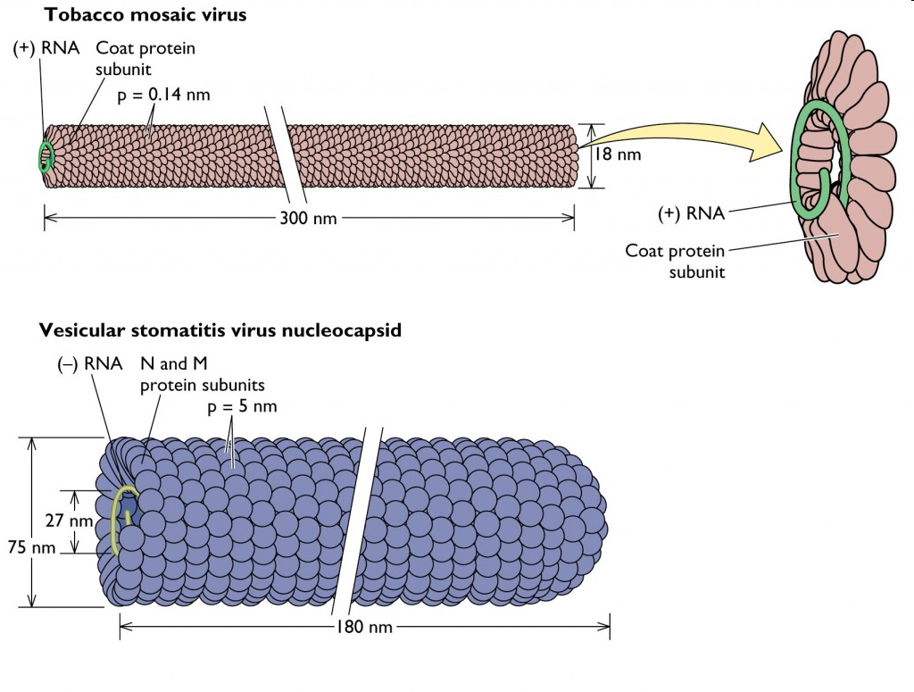
Simetría helicoidal

Slide 17
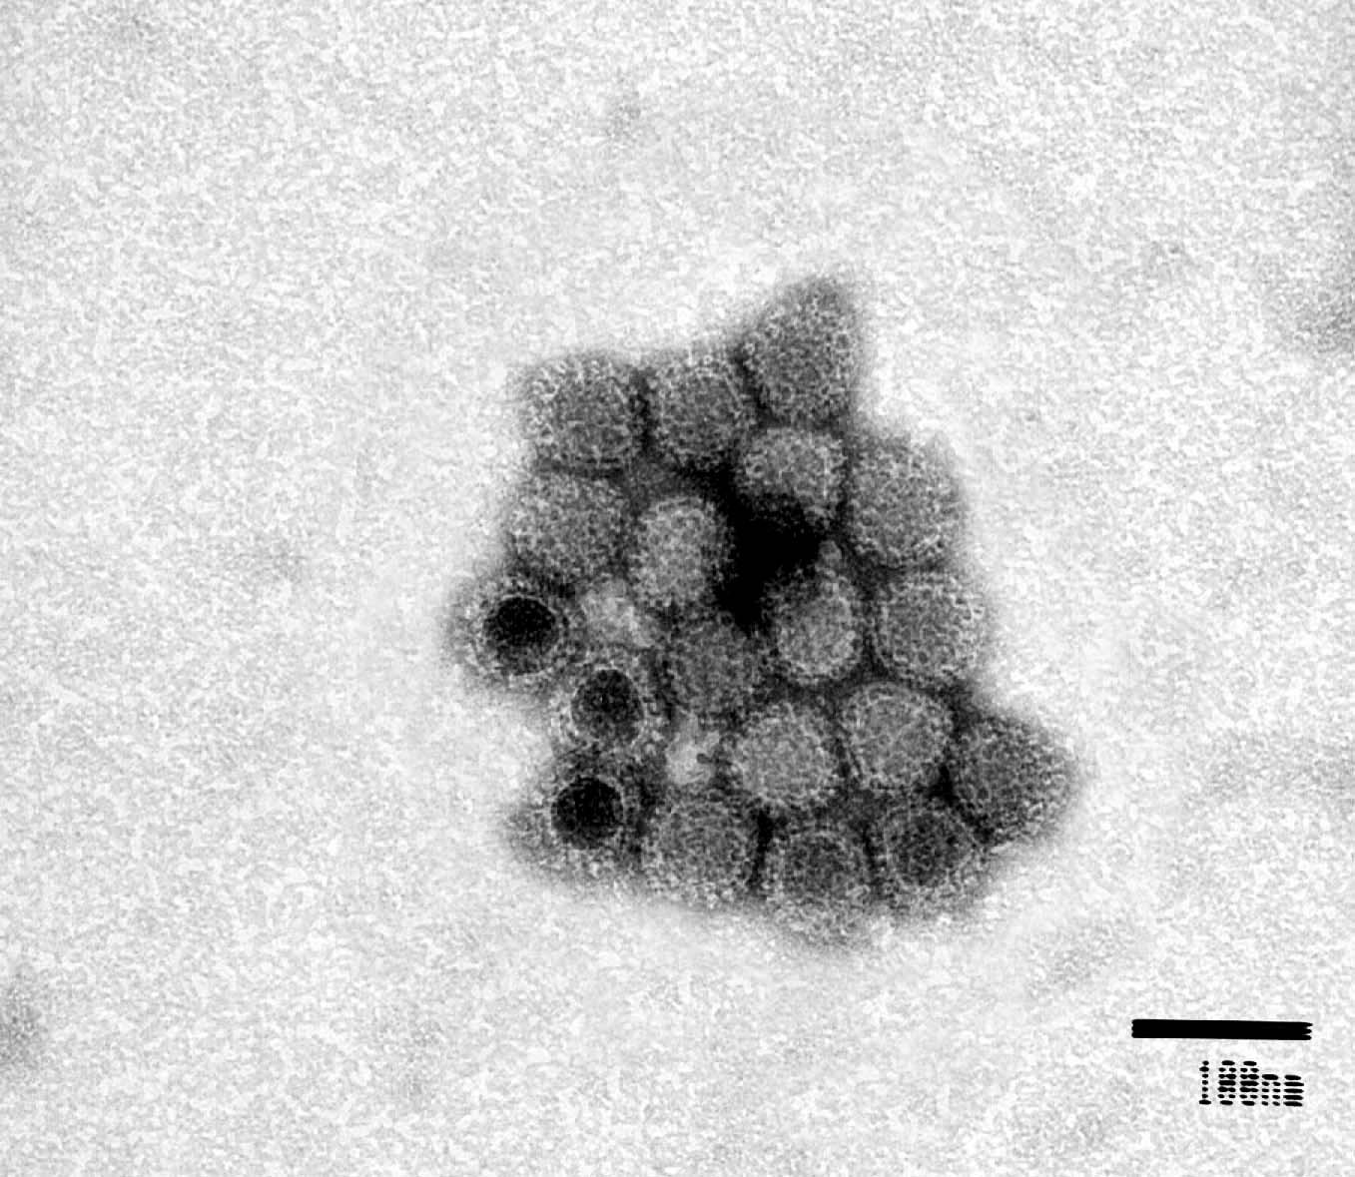

Slide 18
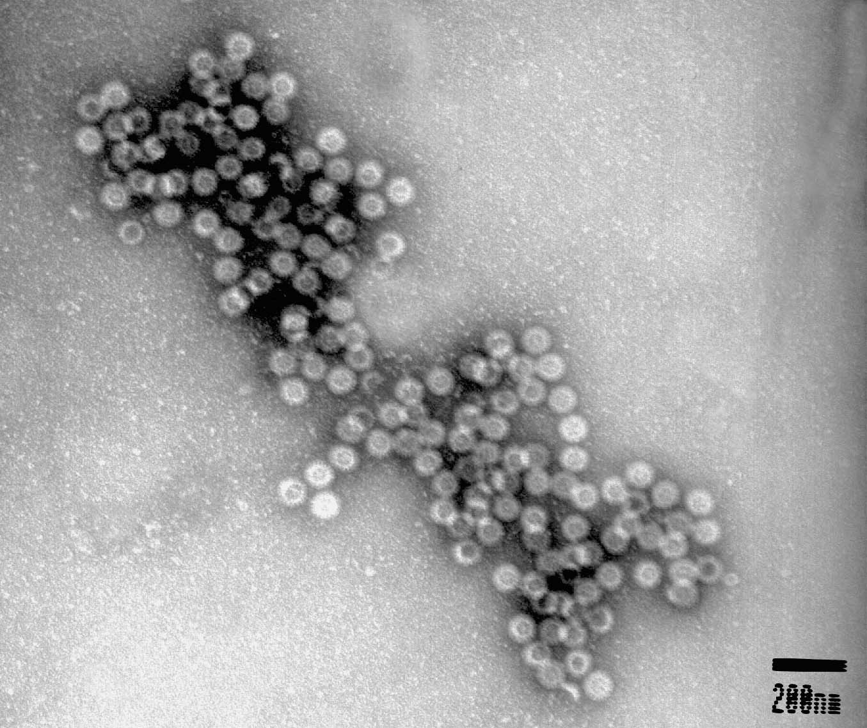

Slide 19
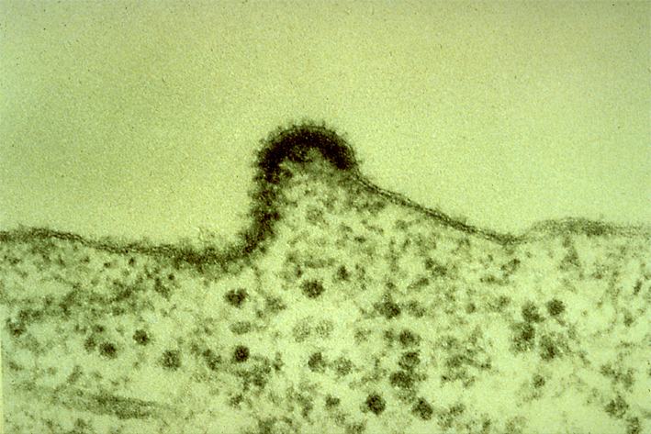
Una partícula de HIV aparece en la superficie de una célula

Slide 20
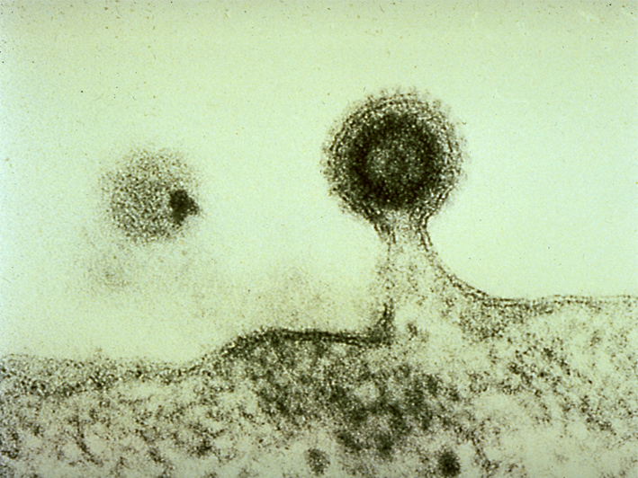
Finalmente brota

Slide 21
Gracias por su atención

